Slide 1
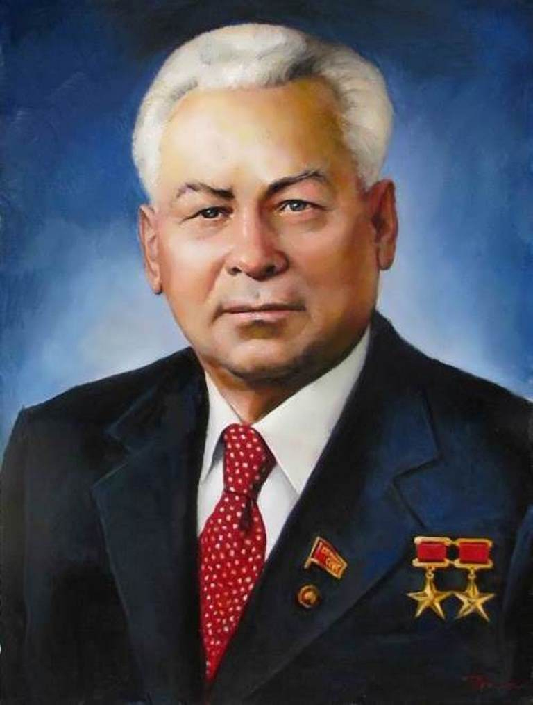
Константин Устинович Черненко
От сибирского крестьянина до главы СССР
Последний представитель «эпохи старцев» — человек, пришедший к власти в 72 года и правивший всего 13 месяцев, став символом заката советской системы.
1911 — 1985
ГЕНЕРАЛЬНЫЙ СЕКРЕТАРЬ ЦК КПСС

Slide 2

Имя и прозвище
Полное имя
Прозвища и оценки историков
Константин Устинович Черненко — имя, ставшее символом переходной эпохи в истории Советского Союза. Он был одним из последних лидеров, сформированных ещё в сталинскую эпоху и прошедших всю партийную иерархию от низов до вершины власти.
В партийных кругах его нередко называли «верным ленинцем» — человеком, безоговорочно преданным идеям партии и её традициям.
Историки часто называют Черненко «самым невзрачным правителем» советской эпохи — человеком, олицетворяющим застой и инерцию системы.
Его краткое правление воспринималось как вынужденная пауза между двумя более заметными фигурами: реформатором Андроповым и перестройщиком Горбачёвым.
«Он был добрым человеком, но не политиком» — так характеризовали Черненко его современники.

Slide 3
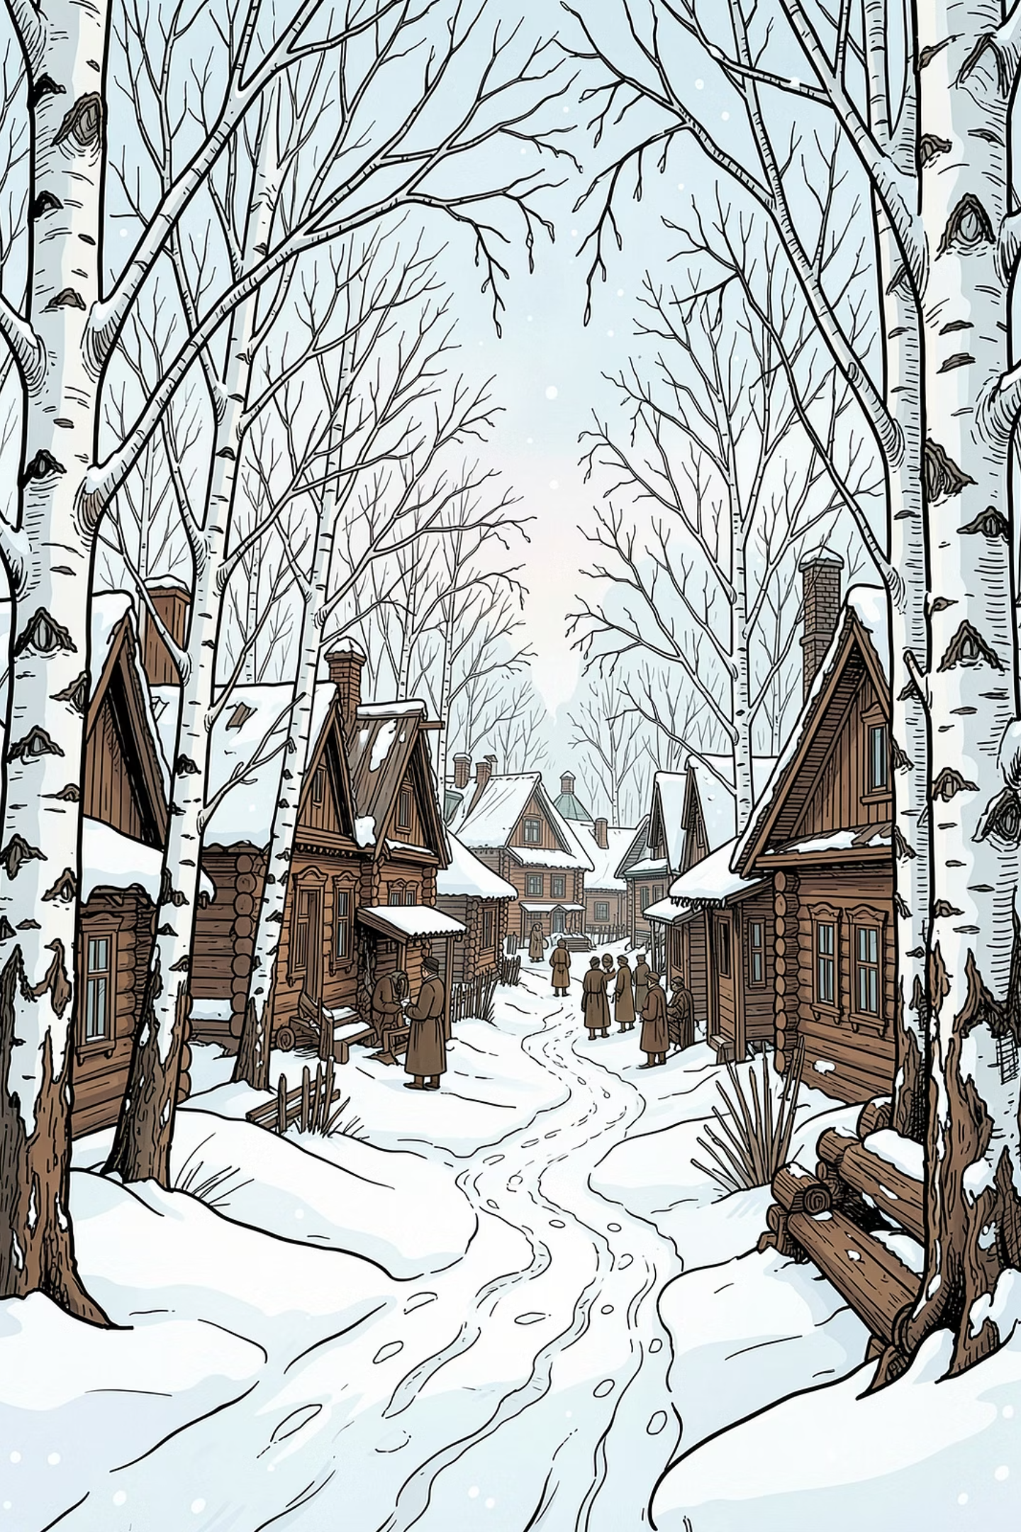
Даты жизни и правления
1911
Год рождения
24 сентября 1911 года, деревня Большая Тесь, Енисейская губерния. В метрической книге записан 1912 годом.
1984
Начало правления
13 февраля 1984 года стал Генеральным секретарём ЦК КПСС после смерти Юрия Андропова.
13
Месяцев у власти
Правление продлилось всего 1 год и 25 дней — до 10 марта 1985 года, когда он скончался.
72
Лет при вступлении
Один из старейших руководителей СССР, пришедший к власти в преклонном возрасте и уже будучи тяжело больным.

Slide 4
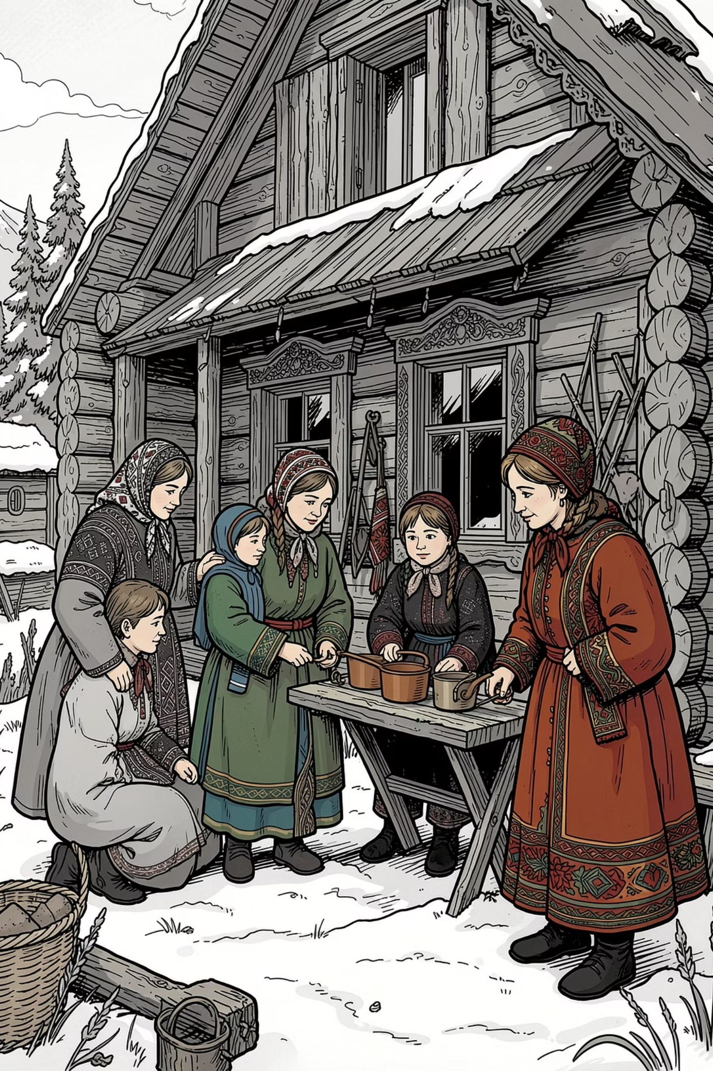

Родители и истоки
Отец — Устин Демидович
Мать — Харитина Фёдоровна
Рабочий на медных и золотых приисках Сибири. Выходец из малороссийских (украинских) земель, переселившийся в Сибирь в поисках заработка. Тяжёлый труд на рудниках определил суровый уклад семьи Черненко.
Урождённая Терскова. Погибла от тифа в 1918 году, когда Константину было всего 6–7 лет. Ранняя потеря матери оставила глубокий след в биографии будущего руководителя страны.
Происхождение: Семья сибирских крестьян — типичная для той эпохи судьба: бедность, тяжёлый труд, ранние потери. Именно из такой среды вышли многие советские руководители, прошедшие путь «снизу вверх».

Slide 5
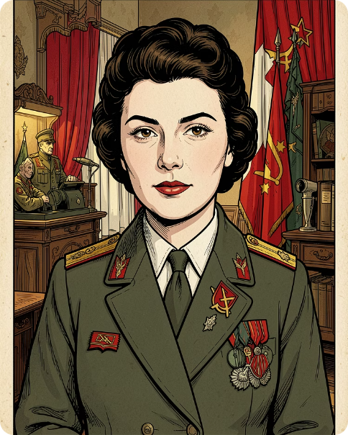
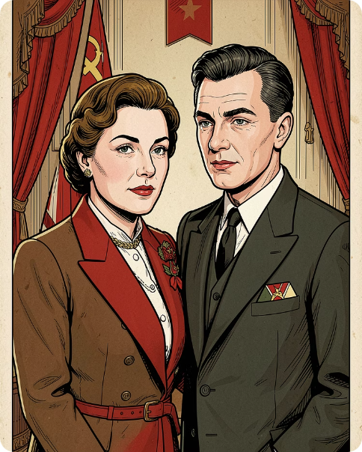
Женщины в жизни Черненко
Первая жена — Фаина Васильевна
Вторая жена — Анна Дмитриевна Любимова
Ранний брак, который не сложился. О первой жене Черненко известно крайне мало — она осталась в тени исторических событий. От этого союза у Константина Устиновича родились двое детей: сын Альберт и дочь Лидия.
Официальная супруга с 1944 года и до конца жизни Черненко. Анна Дмитриевна была рядом с ним на протяжении всей его политической карьеры, включая годы работы в аппарате ЦК КПСС и краткий период на посту Генерального секретаря.

Slide 6

Дети советского лидера
У Константина Черненко было пятеро детей от двух браков. Большинство из них выбрали академическую или партийную карьеру, оставаясь вдали от публичной политики.
1
2
Альберт Константинович
Лидия Константиновна
Сын от первого брака. Учёный, впоследствии стал ректором Высшей партийной школы (ВПШ) при ЦК КПСС — одного из ключевых учебных заведений советской номенклатуры.
Дочь от первого брака. Вела закрытый образ жизни, практически не появлялась в публичном пространстве.
3
4
Владимир Константинович
Елена и Вера
Сын от второго брака с Анной Дмитриевной. Также выбрал непубличный жизненный путь.
Дочери от второго брака. Как и остальные дети Черненко, держались в стороне от политической жизни страны.

Slide 7
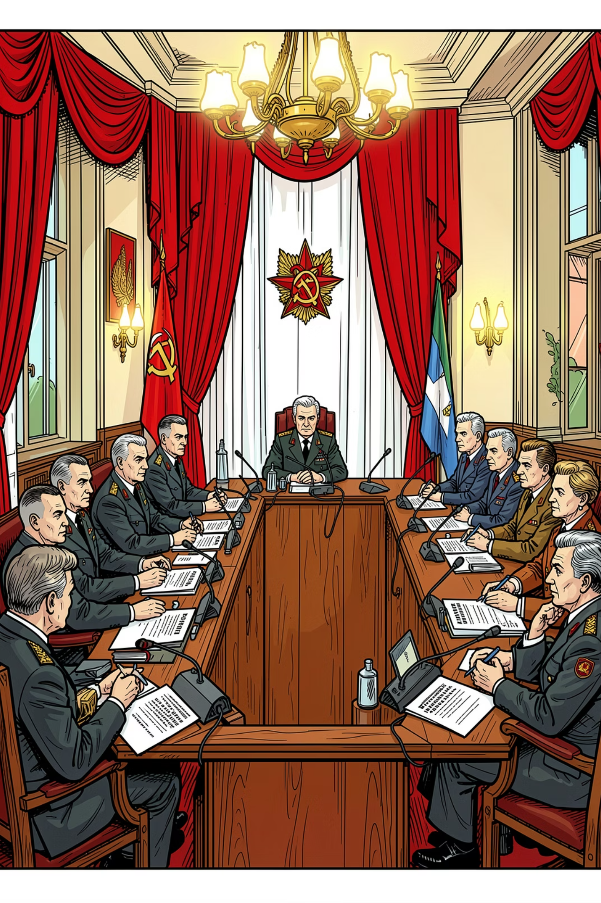
Заслуги как правителя
Несмотря на краткость правления, Черненко предпринял ряд шагов, направленных на стабилизацию системы и развитие отдельных сфер жизни страны.
Преемственность политики Андропова
Черненко продолжил курс на укрепление дисциплины и борьбу с коррупцией, начатый его предшественником, хотя и в значительно смягчённой форме.
Школьная реформа 1984 года
При Черненко была проведена важная реформа образования: увеличено финансирование школ, пересмотрены учебные программы, усилен идеологический компонент обучения.
Идеологическая работа
Уделял особое внимание партийной пропаганде и идеологическому воспитанию, считая это основой стабильности советского государства.

Slide 8

Плюсы правления
Стабильность аппарата
Отсутствие потрясений
Преемственность курса
После смерти Андропова партийный аппарат нуждался в спокойном переходном периоде. Черненко обеспечил эту стабильность, не допустив внутренних конфликтов в Политбюро.
В период его правления страна не пережила ни социальных взрывов, ни резких политических перемен. Для уставшего от реформ общества это было определённым облегчением.
Сохранение государственного курса без радикальных экспериментов позволяло системе функционировать в привычном режиме, что было важно в условиях нарастающего кризиса.
Историки отмечают: Черненко был «буфером» между эпохами — его мягкость и предсказуемость давали время системе подготовиться к переменам.

Slide 9
Минусы правления
Состояние здоровья
Экономическая стагнация
Черненко был тяжело болен уже в момент прихода к власти. Эмфизема лёгких и сердечная недостаточность делали его неспособным к полноценной работе. Большинство государственных решений фактически принимались без его активного участия.
Страна продолжала погружаться в экономический кризис. Дефицит товаров, падение производства, растущие военные расходы — ни одна из этих проблем не получила решения при Черненко.
Краткость правления
Отсутствие реформ
Всего 1 год и 25 дней у власти — этого времени было недостаточно даже для формирования собственной политической программы, не говоря уже о её реализации.
В отличие от Горбачёва, Черненко не предпринял никаких попыток системных преобразований. Страна продолжала движение по инерции к неизбежному кризису.

Slide 10
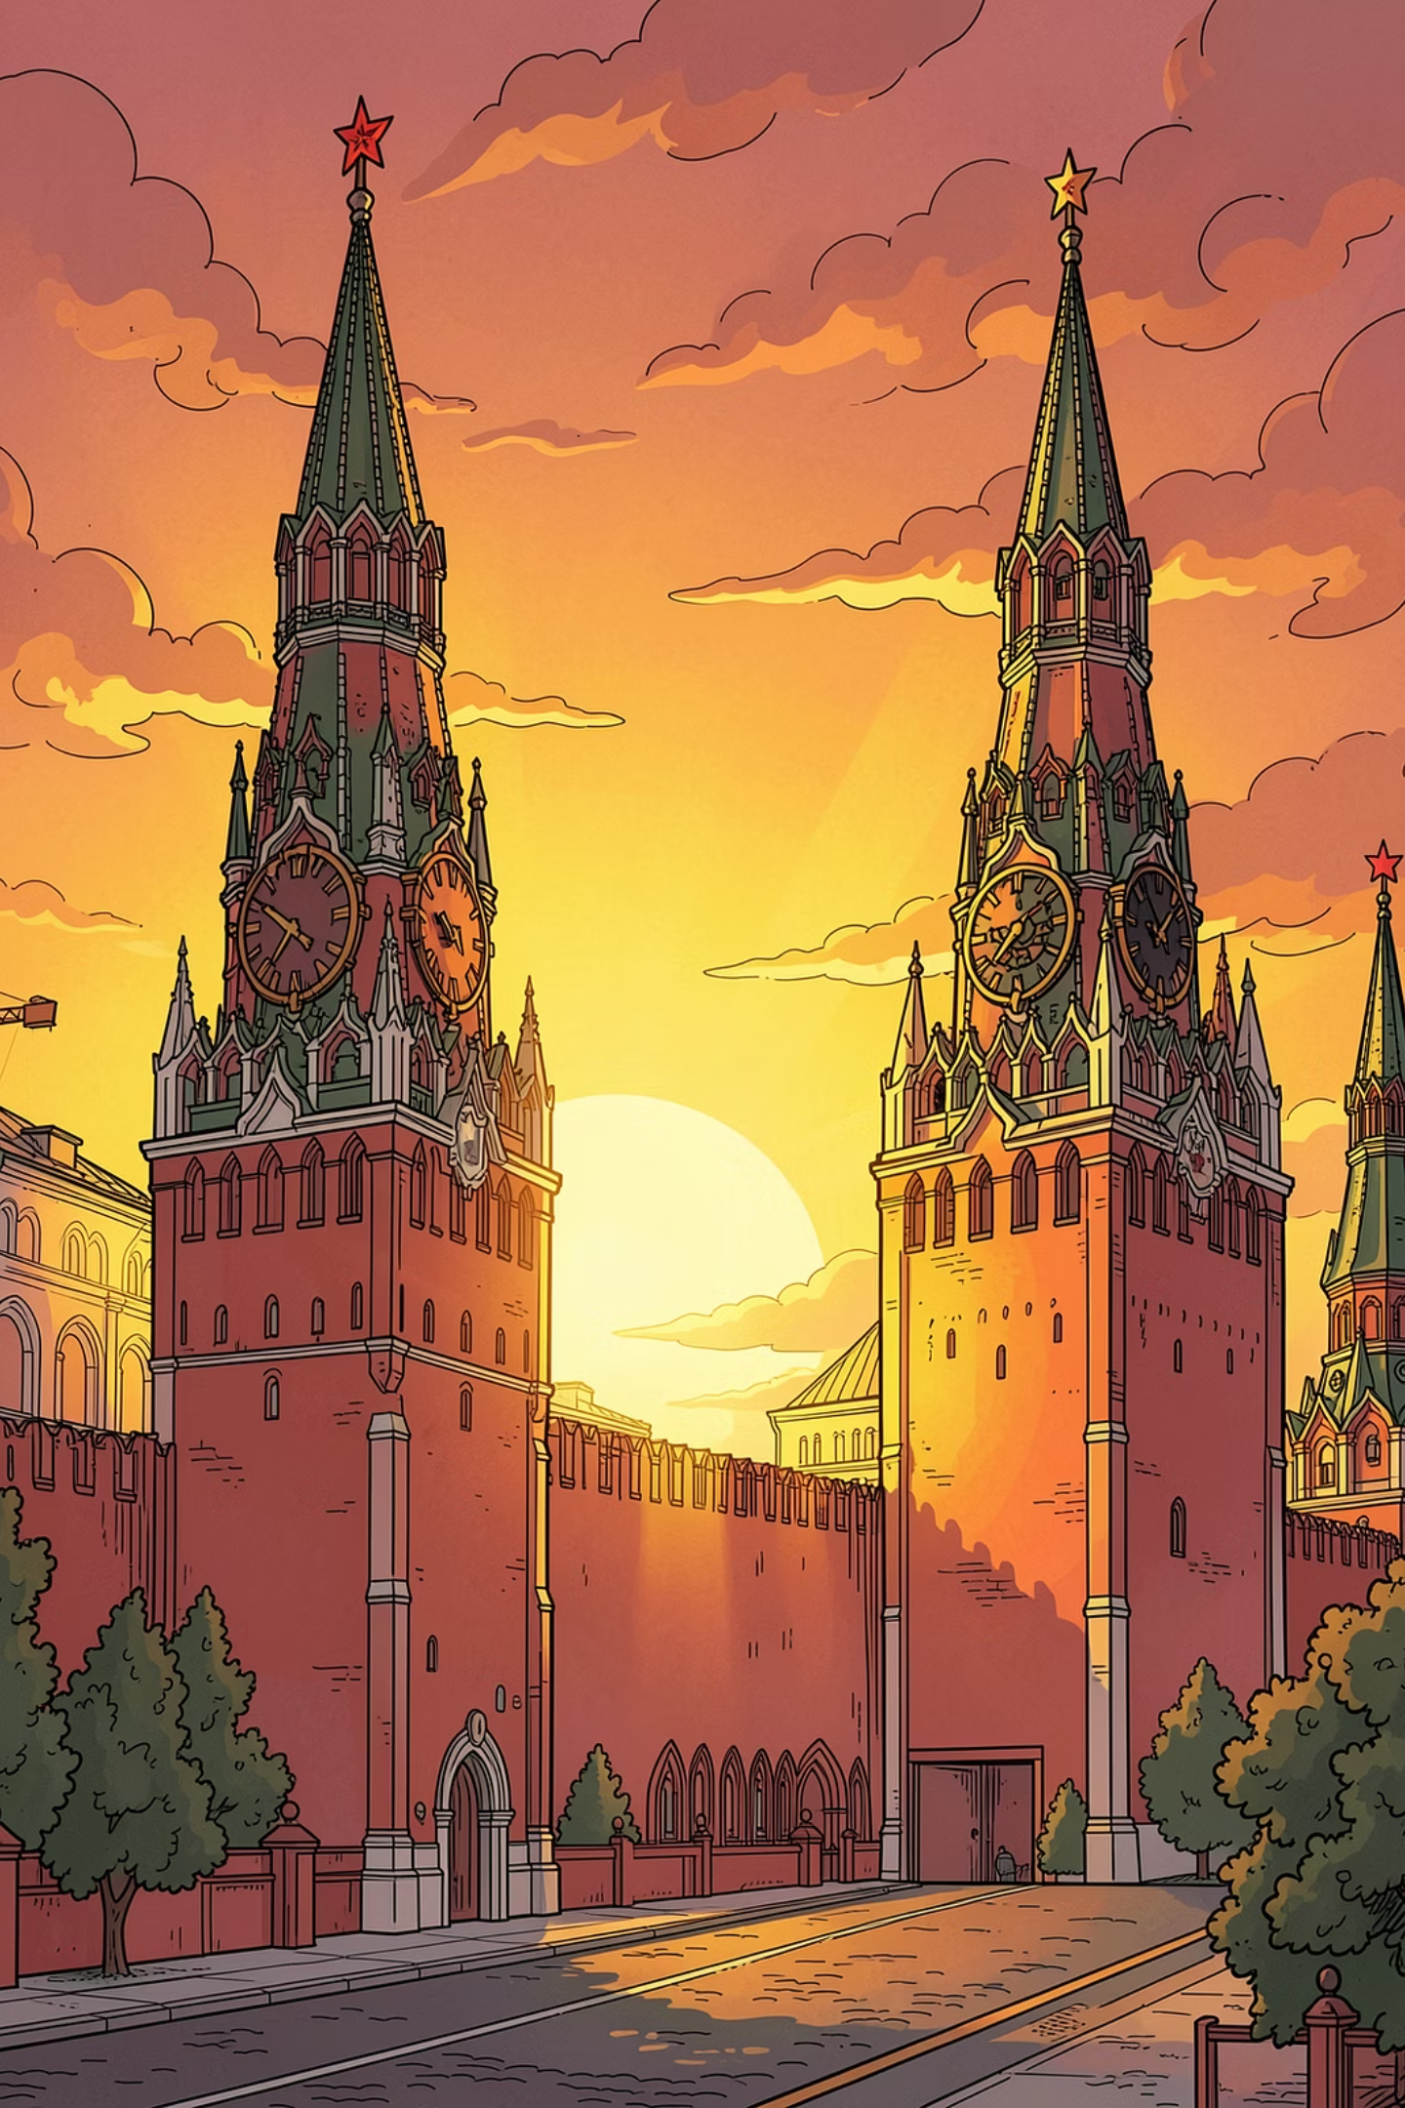
Исторический итог: Эпоха уходящего поколения
Константин Черненко вошёл в историю как последний представитель «эпохи старцев» — поколения руководителей, сформированных сталинской школой и верных традициям советской системы.
1
Символ заката
Его правление стало наглядным символом исчерпанности старой партийной элиты и необходимости перемен.
2
Передача власти
После его смерти в марте 1985 года власть перешла к Михаилу Горбачёву — самому молодому члену Политбюро, открыв эпоху Перестройки.
3
Историческая память
Черненко остался в памяти как последний лидер консервативной партийной школы — добрый, но неспособный изменить ход истории.
«Черненко был человеком доброй воли, но история не даёт времени тем, кто приходит слишком поздно» — оценка историков.

